Slide 1
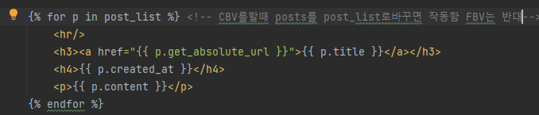
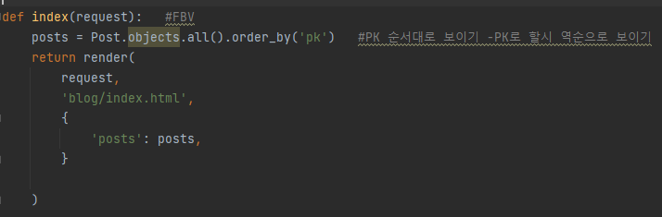
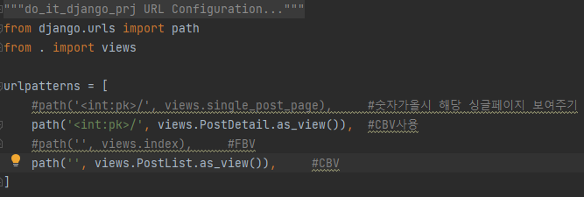
FBV
FBV(Function Based View) 함수 기반처리
함수 기반(Function-Base Views)를 뜻하며, 함수를 사용하는 뷰는 너무나 심플하고 가속성이 좋다.
그러나 코드를 확장하거나 재사용하기 어려움, 조건문으로 HTTP 메소드 구분해야하는 단점이 있다.

Slide 2
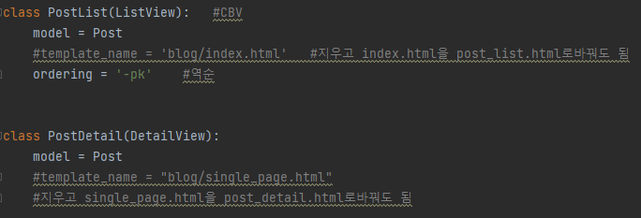
CBV
CBV(Class Based View) 클래스 기반처리
클래스 기반(Class-Based Views)를 뜻하며, 클래스형 뷰는 상속과 믹스인 기능을 이용하여 코드 재사용하고 뷰를 체계적으로 구성할 수 있다.

Slide 3

CBV / FBV 장단점

